Slide 1

Treinamento Visualização de Dados em D3
Nivan Ferreira
nivan@cin.ufpe.br

Slide 2


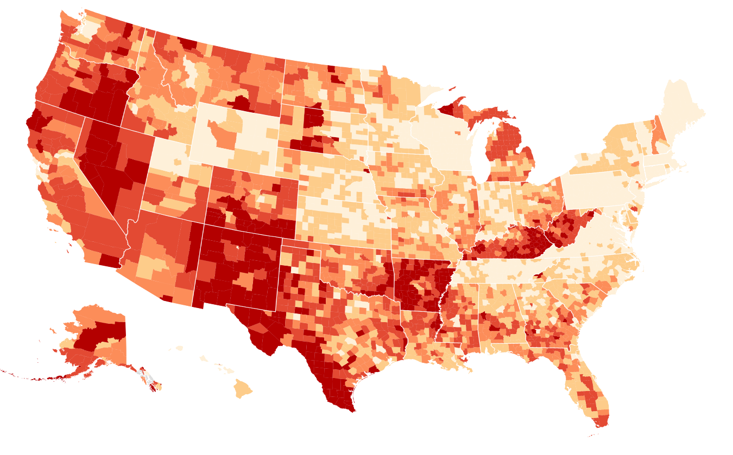

Aula Passada
Mineração e gerenciamento de dados
Interfaces de usuário
Tarefa
Consulta
Interação
Dados
Mapeamento Visual
Inspeção Visual
Design Algoritmos de Layout
Percepção humana Cognição humana
Notes:
Data visualization challenges and research as parts of this pipeline

Slide 3
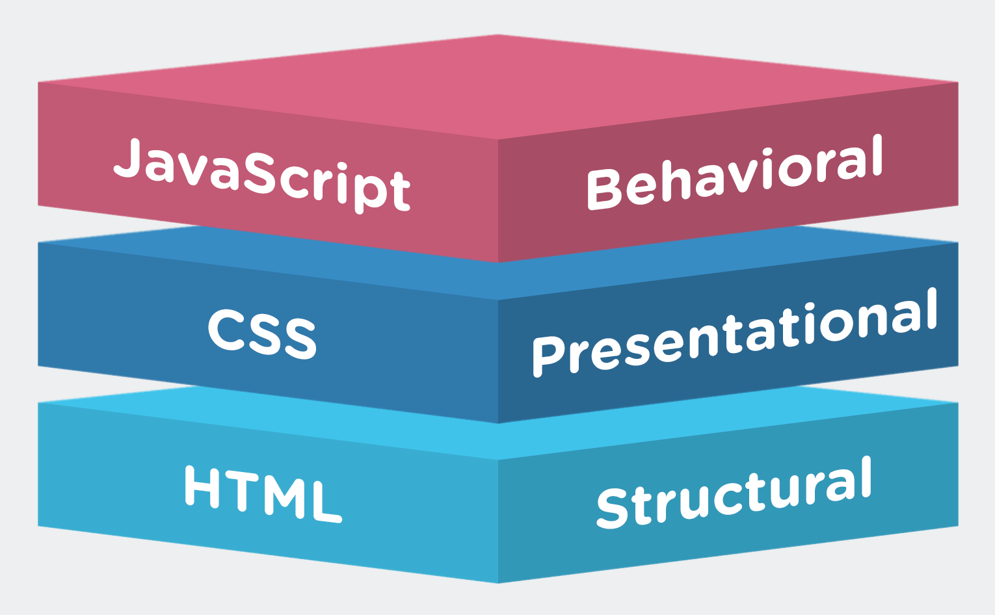
Aula Passada

Slide 4

Introdução à Biblioteca D3

Slide 5
Hoje...
Ferramentas do D3.js: Escalas, Eixos, Seleções,Transições,Interatividade,Layouts

Slide 6
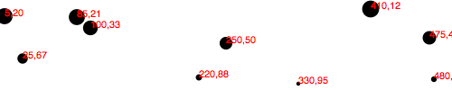
Scatterplot
Vamos revisitar o scatterplot da aula passada
Quais são as limitações/problemas que temos?
O que aconteceria se tivessemos um ponto [1000,50]?
Orientação do eixo y está invertida
A imagem está “cortada”
Como ter uma melhor noção da localização dos pontos?

Slide 7
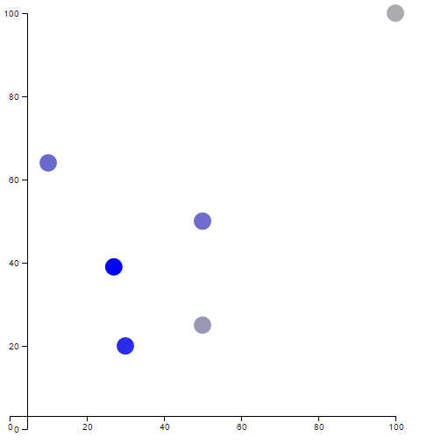
Scatterplot Versão 2
Vamos revisitar o scatterplot da aula passada
Vamos melhorá-lo e torná-lo dinâmico

Slide 8
Escalas
“Escalas são funções que mapeiam um domínio de entrada (usualmente dados) para uma domínio de saída (imagem da função) (usualmente propriedades visuais)”
Range
Domain
Domain
Range
Scale
Screen Position
Age
Salary
Color

Slide 9
Escalas Lineares
c
Funções de Interpolação Linear
var scale = d3.scaleLinear().domain([a,b]).range([c,d])
Exemplo
var scale = d3.scaleLinear().domain([20,50]).range([0,100])
scale(20) = ?
scale(50) = ?
scale(35) = ?
scale(0) = ?
scale(100) = ?
d
a
b

Slide 10
Escalas Lineares
Usando escalas lineares, podemos mapear dados para coordenadas svg de maneira adequada (evitando que dados sejam plotados fora do svg)
Processo
Encontrar o intervalo dos dados
Criar uma escala que mapeia o intervalo de dados em coordenadas de tela apropriadas

Slide 11
Escalas Lineares
Encontrar o intervalo dos dados
d3.extent
Exemplo
var dataset = [5,1,-1,9,100,50];
console.log(d3.extent(dataset));
Para dados complexos, podemos usar uma função que acessa o elemento com o qual desejamos achar o intervalo
var dataset =[[5, 20], [480, 90], [250, 50], [100, 33], [330, 95]];
console.log(d3.extent(dataset,d=>d[0]));

Slide 12
Escalas Lineares
Agora precisamos criar a escala que mapeia o intervalo em coordenadas de tela
var dataXInterval = d3.extent(dataset,d=>d[0]);
var xScale = d3.scaleLinear().domain(dataXInterval).range([0,500]);
var dataYInterval = d3.extent(dataset,d=>d[1]);
var yScale = d3.scaleLinear().domain(dataYInterval).range([0,500]);

Slide 13
Escalas Lineares
Agora usaremos essas escalas
mySVG
.selectAll("circle")
.data(dataset)
.enter()
.append("circle")
.attr("r","10")
.attr("cx",function(d){return xScale(d[0]);})
.attr("cy",function(d){return yScale(d[1]);});

Slide 14
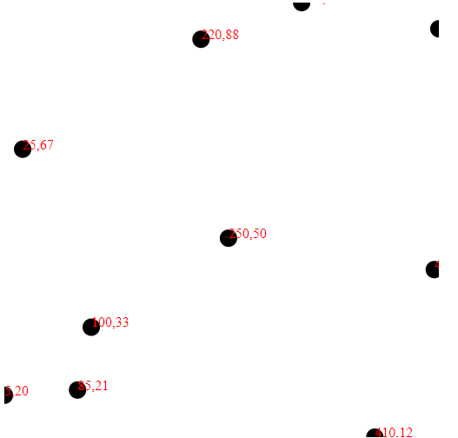
Escalas Lineares
Como corrigir o problema da orientação do eixo y?
var yScale = d3.scaleLinear().domain(dataYInterval).range([500,0]);

Slide 15
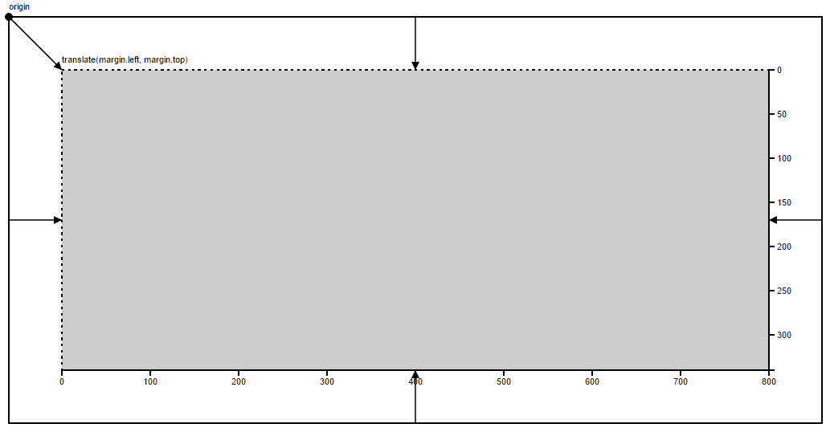
Margens
Note que os pontos e texto do nosso scatterplot estão fora do SVG
Para corrigir isso definiremos “margens” para o desenho

Slide 16
Conversão de Margens
A partir daqui, podemos ignorar as margens
Defina a margem
var margin = {top: 3, right: 2, bottom: 5, left: 5};
Defina largura e altura
var width = 500- margin.left - margin.right;
var height = 500 - margin.top - margin.bottom;
Defina o SVG
var mySVG = d3.select("svg") .append("g") .attr("transform", "translate(" + margin.left + "," + margin.top + ")");

Slide 17
Conversão de Margens
Definimos Escalas para posicionamento
var dataXInterval = d3.extent(dataset,d=>d[0]);
var xScale = d3.scaleLinear().domain(dataXInterval).range([0,width]);
var dataYInterval = d3.extent(dataset,d=>d[1]);
var yScale = d3.scaleLinear().domain(dataYInterval).range([height,0]);

Slide 18

Escalas de Cores (Colormaps)
Podemos usar escalas lineares para mapear cores
D3 automaticamente interpola cores
Exemplo
var cScale = d3.scaleLinear().domain([0,100]).range([“black”,”red”])
cScale(0)?
cScale(100)?
cScale(50)?
0
100

Slide 19
Escalas de Cores (Colormaps)
Exercicio
var dataset = [[5, 20, 9], [480, 90, 5], [250, 50,1], [100, 33,0], [330, 95,10], [410, 12,3], [475, 44,7], [25, 67,9], [85, 21,2], [220, 88,2]];
Defina a cor dos pontos do scatterplot proporcional à terceira coordenada
Solução third_scatterplot.html

Slide 20
Escalas de Tempo
Escalas lineares com domínio temporal
var x = d3.scaleTime() .domain([new Date(2000, 0, 1), new Date(2000, 0, 2)]) .range([0, 960]);
Exemplos
x(new Date(2000, 0, 1, 5))?
x(new Date(2000, 0, 1, 16)) ?
x.invert(200) ?
x.invert(640) ?

Slide 21
Escalas Quantizadas
Mapeiam um domínio em contínuo em um conjunto discrete var q=d3.scale.quantize().domain([0,10]).range([0,2,8]); q(0); ? q(3); ? q(3.33); ? q(3.34); ? q(5); ? q(6.66); ? q(6.67); ? q(8); ? q(1000); ?
0
10
0
2
8

Slide 22
Escalas Quantizadas
Mapeiam um domínio em contínuo em um conjunto discrete var q=d3.scale.quantize().domain([0,10]).range([0,2,8]); q(0); // 0 q(3); // 0 q(3.33); // 0 q(3.34); // 2 q(5); // 2 q(6.66); // 2 q(6.67); // 8 q(8); // 8 q(1000); // 8
0
10
0
2
8

Slide 23
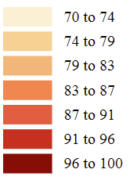
Escalas Quantizadas
Muito útil para criar escalas de cores
var colorset = ['#fef0d9' , '#fdd49e' , '#fdbb84' ,'#fc8d59' , '#ef6548' ,'#d7301f' , '#990000'];
var colorScale = d3.scaleQuantize() .domain([ 70, 100]) .range(colorset);

Slide 24
Escalas Ordinais
Domínio e Imagem são discretas
var myScale = d3.scaleOrdinal()
.domain(["Brasil","EUA","Argentina"]) .range(["yellow","red","blue"])
Exemplos
myScale(“Brasil”)
myScale(“EUA”)
myScale(“a”)
myScale(“-1”)
Escalas ordinais possuem um valor unknwon para entradas fora do domínio

Slide 25
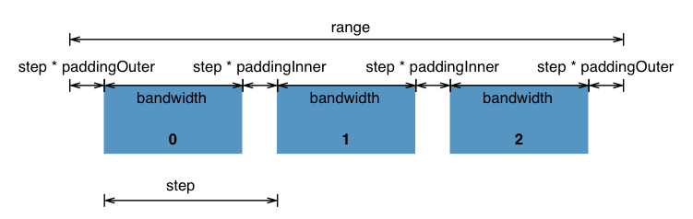
Escalas de Banda
Estas escalas têm domínio discreto, mas range contínuo
O range é dividido em bandas automaticamente
Muito usadas para plotar histogramas em categorias
var myScale = d3.scaleBand ()

Slide 26
Exercício
Modifique o código para plotar histogramas da aula passada para usar uma escala de banda
Use diferentes valores dos parâmetros de paddingInner e paddingOuter

Slide 27
Eixos

Slide 28
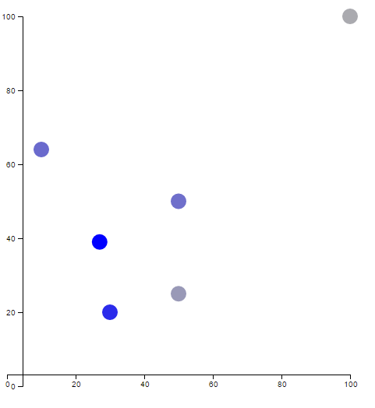
Eixos
O d3 possui funcionalidades para criar eixos
Representações visuais de escalas

Slide 29
Eixos
d3.axisBottom(xScale);
d3.axisTop(xScale);
d3.axisLeft(xScale);
d3.axisRight(xScale);

Slide 30
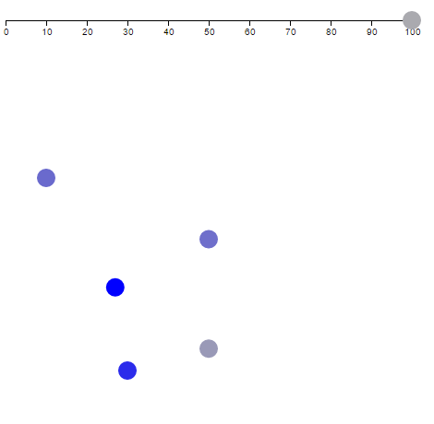
Eixos
var xAxis = d3.axisBottom(xScale);
mySVGxAxisGroup.call(xAxis);
Função que passa a selection (chamador) para o objecto (parâmetro) equivalente à xAxis(mySVGxAxisGroup)

Slide 31
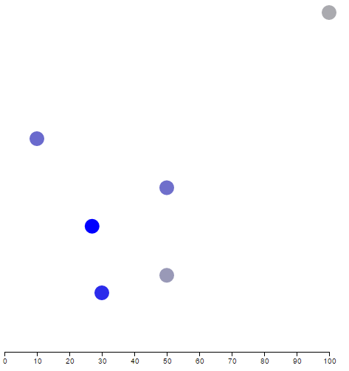
Eixos
Eixos são sempre desenhados na origem!
Para colocar na posição desejada
var xAxisGroup = mySVG.append("g") .attr("class","xAxis") .attr("transform", "translate(0,"+(height-margin.top)+")");
var xAxis = d3.axisBottom(xScale);
xAxisGroup.call(xAxis);

Slide 32
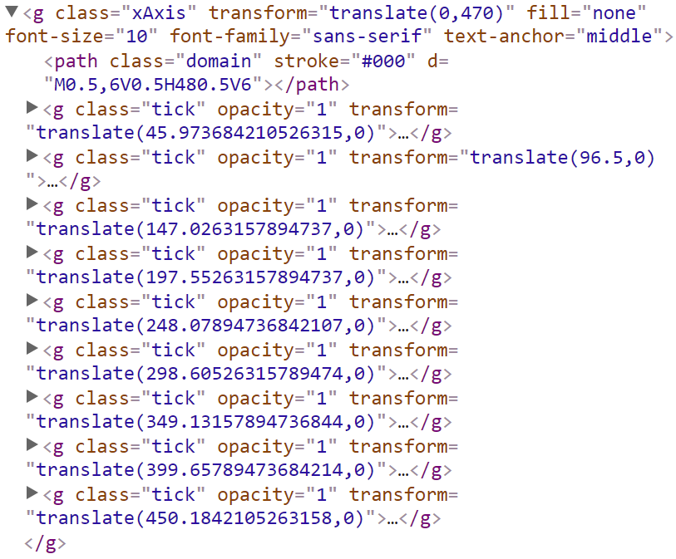
Eixos
Olhe na aba de elementos da ferramenta de inspeção do browser para ver a representação do eixo como elementos do DOM
O que você consegue notar?

Slide 33
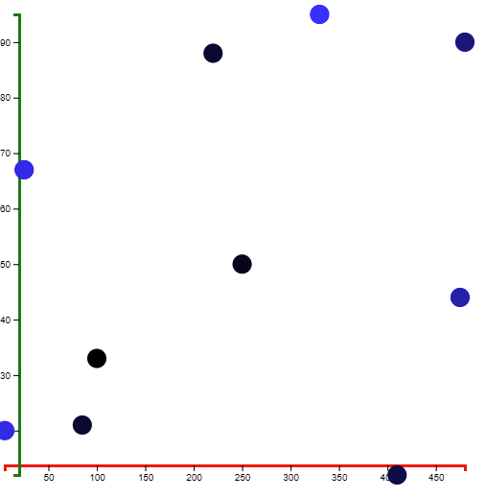
Exercício
Adicione o eixo y no seu scatterplot
Use regras CSS para mudar a aparência dos eixos para ter um plot como abaixo
Faça o mesmo com o D3 select

Slide 34
Atualizações em Visualizações

Slide 35
Updates em Plots
Bind data
enter() -> adiciona elementos necessários
exit() -> remove elementos excedentes
Update -> set valores dos parâmetros

Slide 36
Updates em Plots
Bind data
enter() -> adiciona elementos necessários
exit() -> remove elementos excedentes
Update -> set valores dos parâmetros

Slide 37
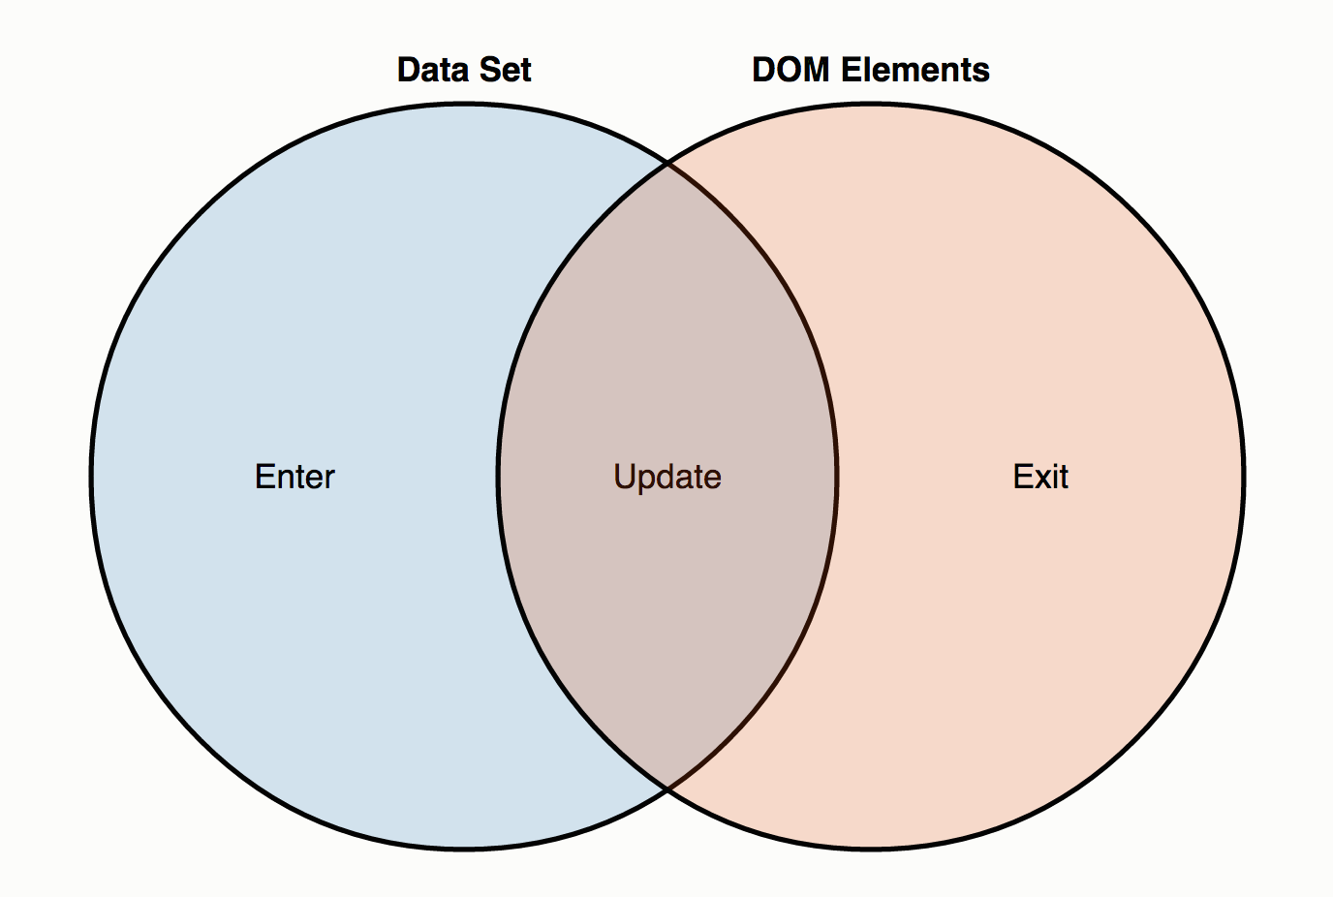
D3 – Seleções

Slide 38

Adicionar Navegação, Interação e Dinamismo nas Viualizações
Tarefa
Dados
Consulta
Interação
Mapeamento Visual
Inspeção Visual

Slide 39
Que Tipo de Interações Gostaríamos de Fazer?

Slide 40
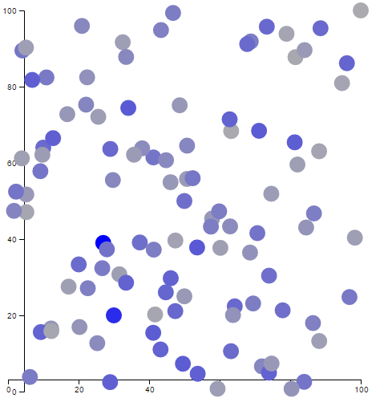
Que Tipo de Interações Gostaríamos de Fazer?

Slide 41
Brushes (Seleção com Mouse)
Representam seleções com mouse
var myBrush = d3.brush();
var brushGroup = mySVG.append("g").attr("class","brush");
myBrush(brushGroup);

Slide 42
Brushes (Seleção com Mouse)
Que coisas gostariamos de poder controlar nos/fazer com Brushes?
Controlar evento iniciador
Selecionar pontos na tela

Slide 43
Brushes (Seleção com Mouse)
O evento que se inicia o brush é definido na função filter
myBrush.filter(function(){
return d3.event.button == 1;
})

Slide 44
Brushes (Seleção com Mouse)
Como Selecionar Pontos na Tela?
É possível executar ações ao início, durante e ao término da ação de brush
brush.on(“start”,function(){})
brush.on(“brush”,function(){})
brush.on(“end”,function(){})

Slide 45
Brushes (Seleção com Mouse)
Mais exemplos de brushes
https://bl.ocks.org/mbostock/4349545
https://bl.ocks.org/mbostock/6232537
https://bl.ocks.org/mbostock/34f08d5e11952a80609169b7917d4172

Slide 46
Zoom e Pan
Navegação em uma visualização
svg.append("rect")
.attr("width", width)
.attr("height", height)
.style("fill", "none")
.style("pointer-events", "all")
.call(d3.zoom().on("zoom", zoomed));
Cria um retângulo para capturar os eventos de mouse
Associa um compartamento de zoom a esse retângulo

Slide 47
Zoom e Pan
function zoomed() {
circleGroup.attr("transform", d3.event.transform); d3.select(".xAxis").call(xAxis.scale(d3.event.transform.rescaleX(xScale)));
d3.select(".yAxis").call(yAxis.scale(d3.event.transform.rescaleY(yScale)));
}

Slide 48
Transições
Em aulas passadas vimos o papel das seleções enter() e exit() na atualização de visualizações
Vamos falar um pouco mais sobre esse ponto considerando transições (baixe link e link)
Na atualização dos pontos, modifique para
circleSelection
.transition()
.attr(...

Slide 49
Transições
Em aulas passadas vimos o papel das seleções enter() e exit() na atualização de visualizações
Transições são uma ferramenta poderosa para controlar a atualização das nossas visualizações
Uso
selection
.transition()
.attr(...)

Slide 50
Atualização das Visualizações
Depois de chamar .transition(), é possível incluir opções de atraso e duração com as funções
.delay(1000) //1,000 ms or 1 second
.duration(2000) //2,000 ms or 2 seconds

Slide 51
Atualização das Visualizações
Útil na atualização das escalas
d3.select("#xAxis")
.transition()
.call(xAxis);

Slide 52
Reusable Plots

Slide 53
Coordinated Views

